Slide 1
TRƯỜNG TIỂU HỌC QUANG TRUNG
Sách kết nối tri thức với cuộc sống – Lớp 4
Năm học 2024-2025

MÔN: LỊCH SỬ VÀ ĐỊA LÍ
BÀI 4. THIÊN NHIÊN VÙNG TRUNG DU VÀ MIỀN NÚI BẮC BỘ (TT)
Giáo viên: Dương Thị Quyên

Slide 2



Slide 3
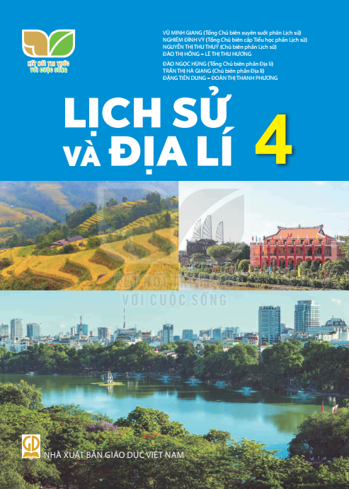




Chuẩn bị

Slide 4
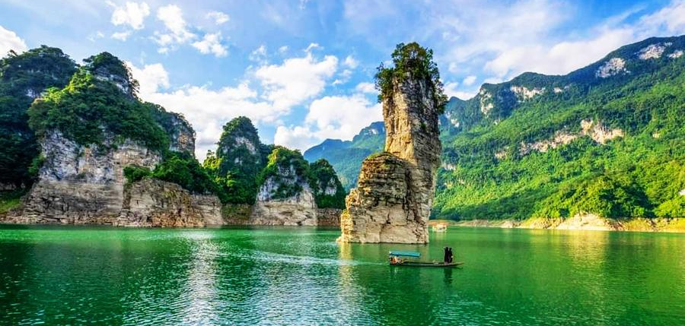
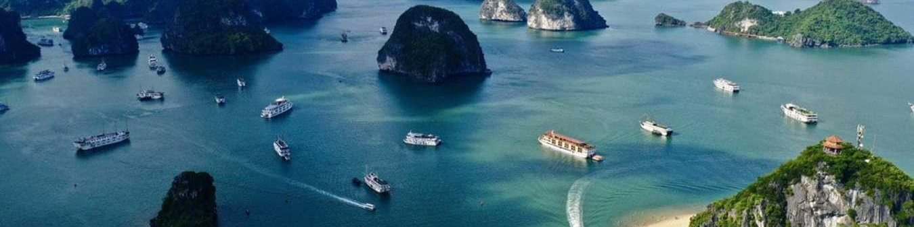
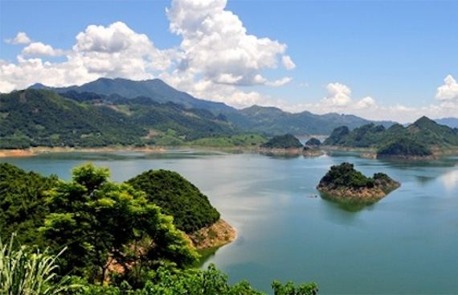


BÀI 4. THIÊN NHIÊN VÙNG TRUNG DU VÀ MIỀN NÚI BẮC BỘ (TT)

Slide 5



Slide 6
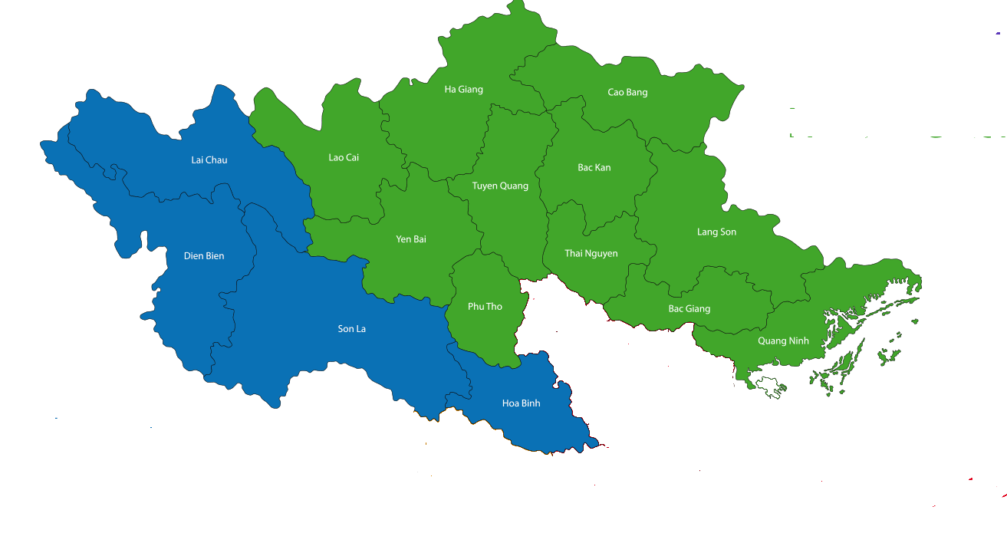
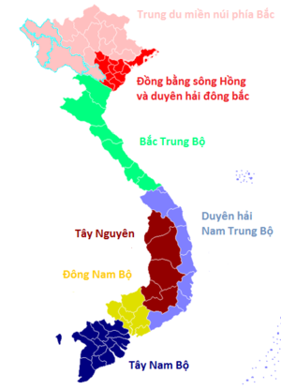
AI NHANH HƠN
Ghép nối tên địa danh và tên tỉnh tương ứng
ĐỊA DANH
1. Sa Pa
2. Mộc Châu
3. Ba Bể
4. Vịnh Hạ Long
5. Đền Hùng
TÊN TỈNH
A. Sơn La
B. Quảng Ninh
C. Phú Thọ
D. Lào Cai
E. Bắc Cạn
ĐÁP ÁN
1 -
2 -
3 -
4 -
5 -
D
A
E
B
C

Slide 7

KHÁM PHÁ

Slide 8

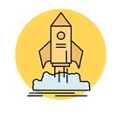
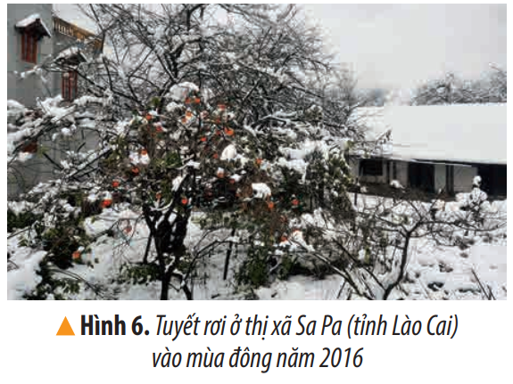
02
Đặc điểm tự nhiên
b. Khí hậu
AI NHANH HƠN
Đọc thông tin và quan sát hình 6, em hãy nêu đặc điểm nổi bật của khí hậu vùng Trung du và miền núi Bắc Bộ.
Notes:
Có khí hậu nhiệt đới ẩm gió mùa với mùa đông lạnh nhất cả nước, khí hậu cũng chịu ảnh hưởng bởi độ cao của địa hình.

Slide 9

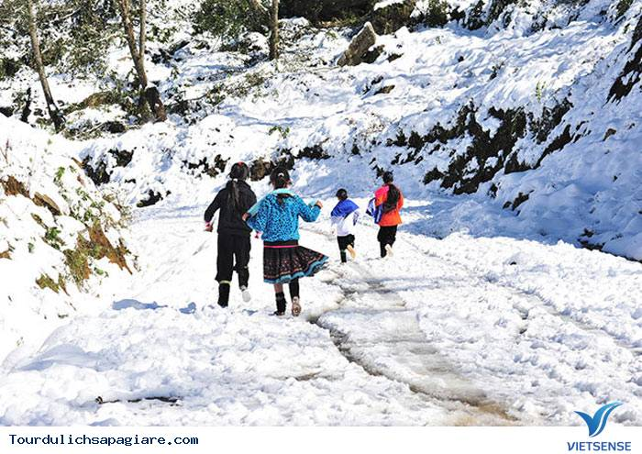
Khí hậu nhiệt đới ẩm gió mùa với mùa đông lạnh nhất cả nước.
Ở các vùng núi cao nhiệt độ hạ thấp, vào các tháng mùa đông đôi khi có tuyết rơi (thị xã Sa Pa - tỉnh Lào Cai, đỉnh núi Mẫu Sơn - tỉnh Lạng Sơn,...).

Slide 10
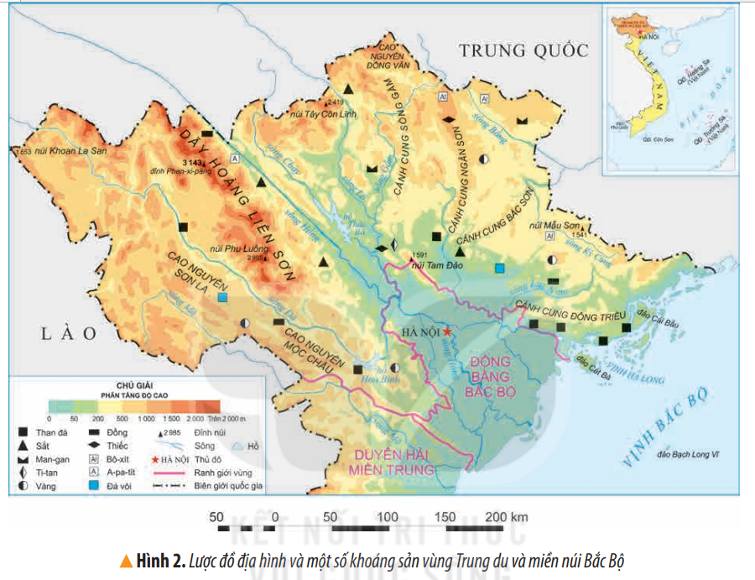
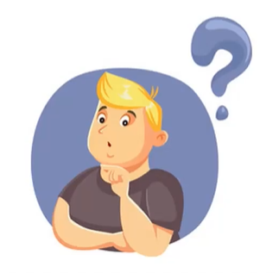
c. Sông ngòi
Xác định trên lược đồ các sông lớn ở Vùng trung du và miền núi Bắc Bộ?
Notes:
Các sông lớn như: Sông Lô, Sông Hồng, Sông Đà...

Slide 11
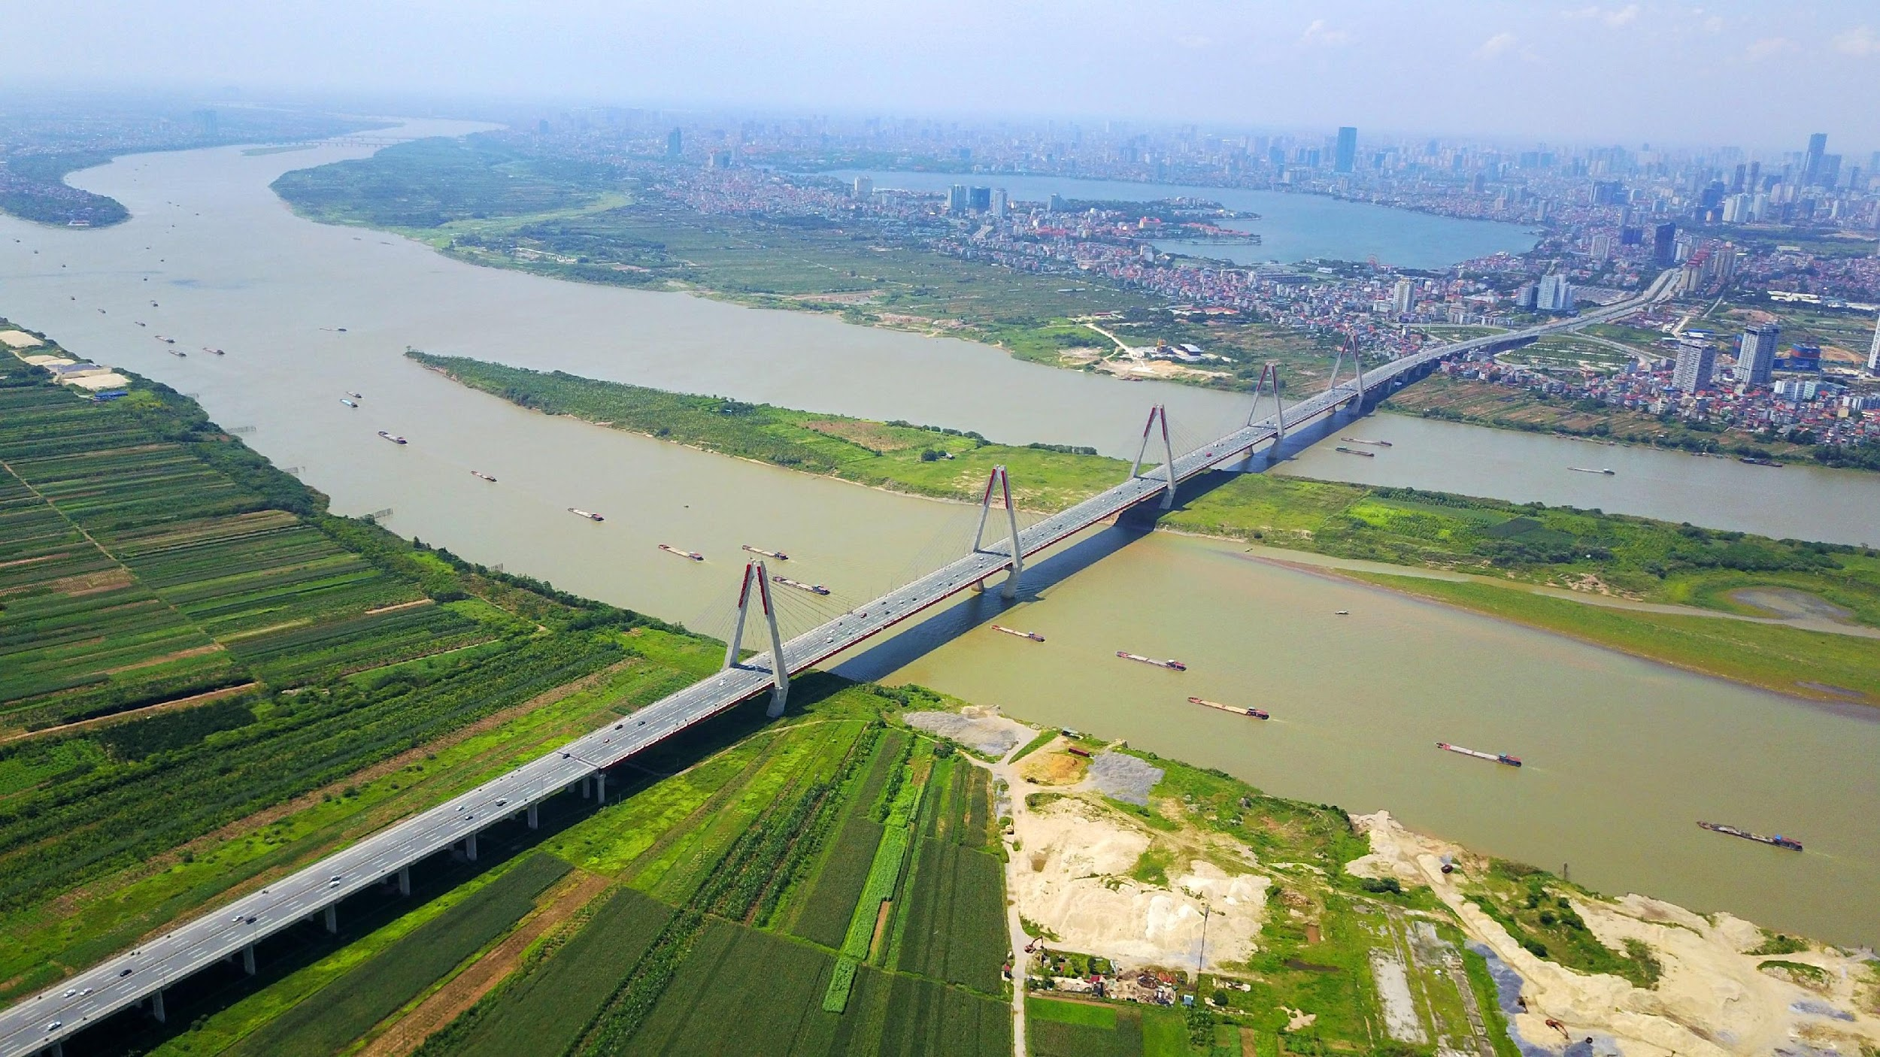
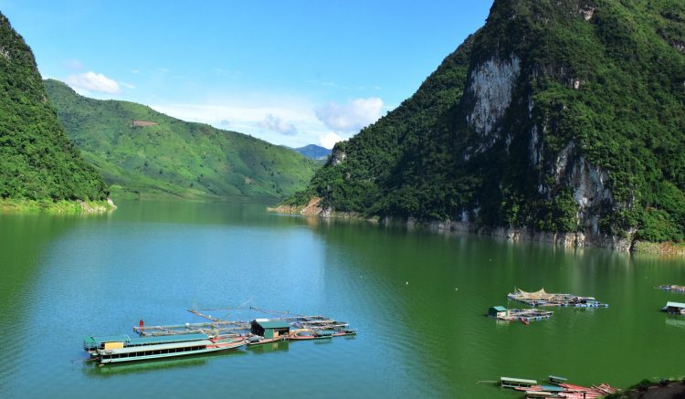
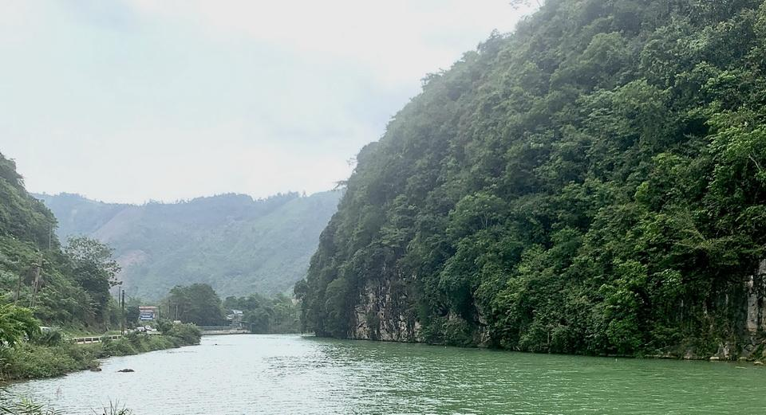
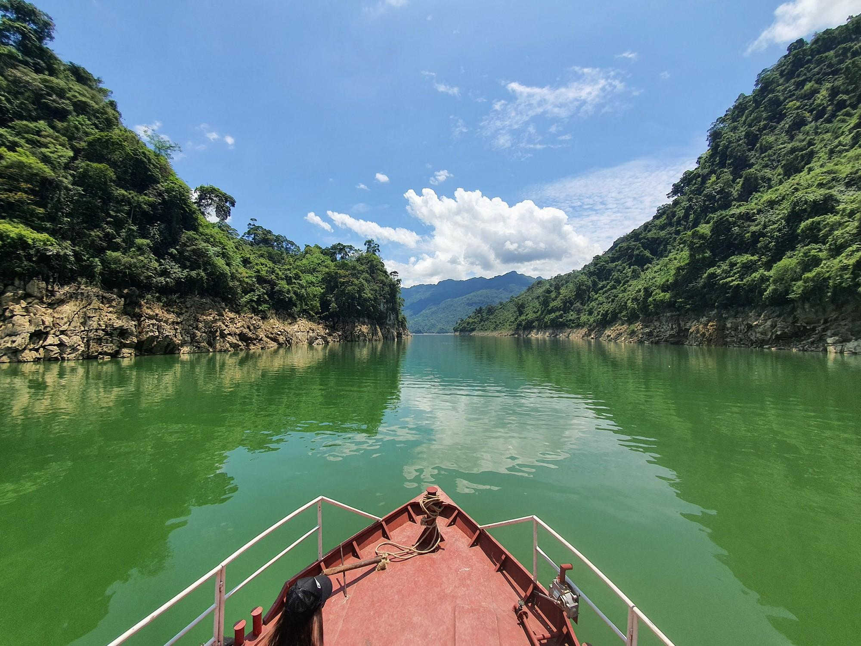
Sông Hồng
Sông Đà
Sông Lô
Sông Gâm
Notes:
Các sông lớn như: Sông Lô, Sông Hồng, Sông Đà...

Slide 12
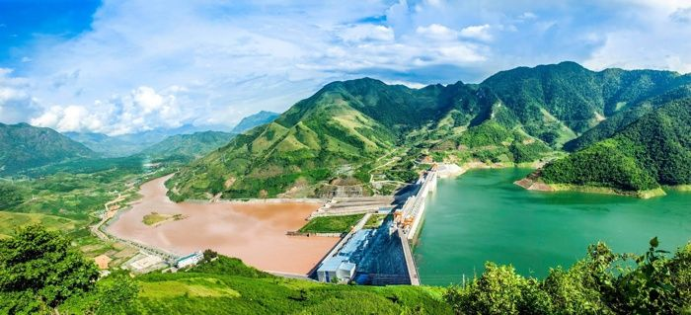
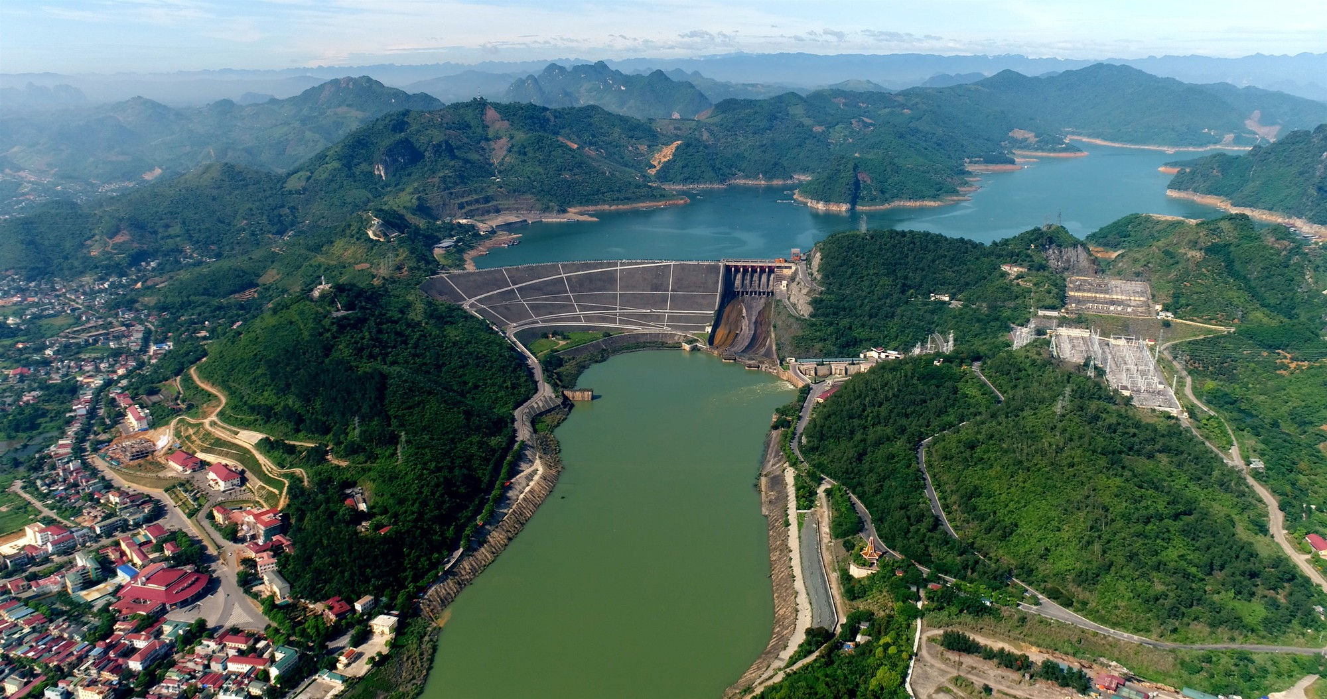
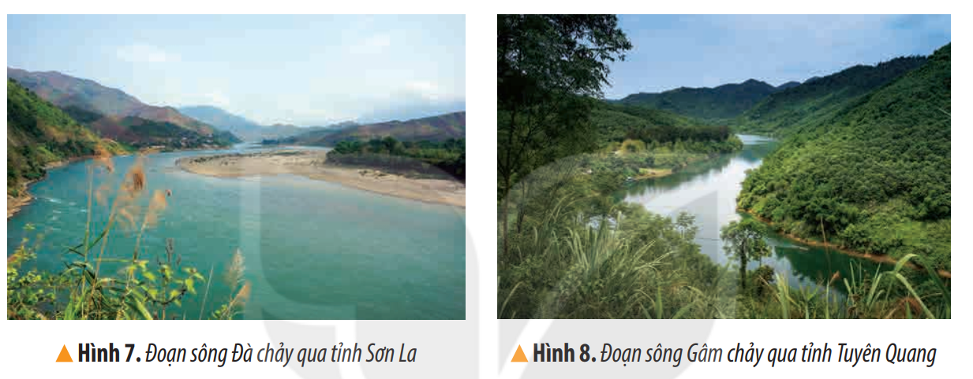
c. Sông ngòi
Đọc thông tin và quan sát hình 2,7,8, em hãy:
- Nêu đặc điểm chính của sông ngòi ở vùng.
Nhà máy thủy điện Sơn La
Nhà máy thủy điện Hòa Bình
Notes:
Sông ngòi có nhiều thác ghềnh, có khả năng phát triển thủy điện.

Slide 13
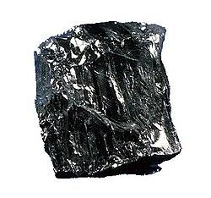
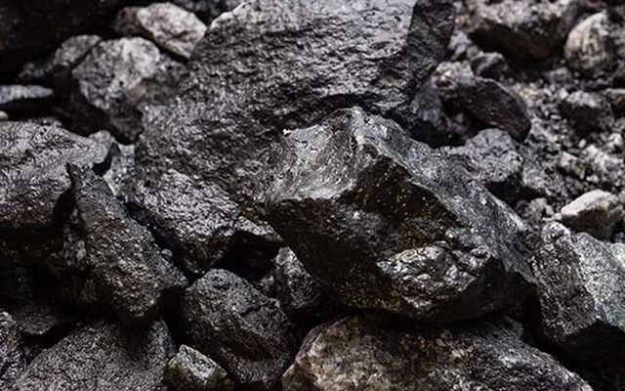
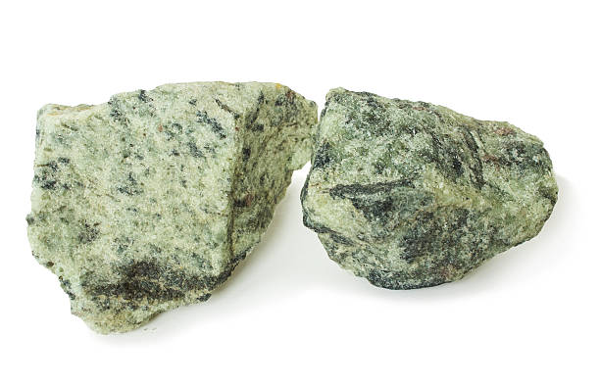
d. Khoáng sản
Đọc thông tin và quan sát hình 2, em hãy kể tên và xác định trên lược đồ một số khoáng sản chính ở vùng Trung du và miền núi Bắc Bộ.
Than đá
Quặng sắt
A-pa-tit

Slide 14
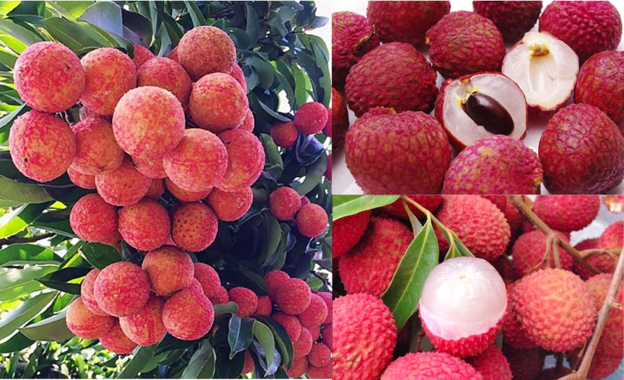
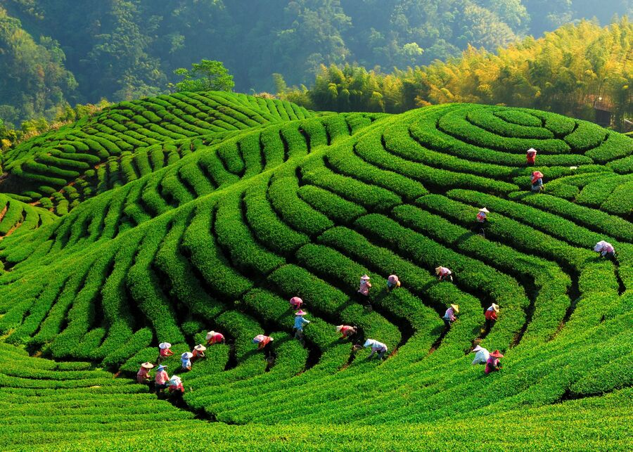
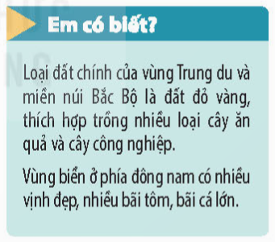
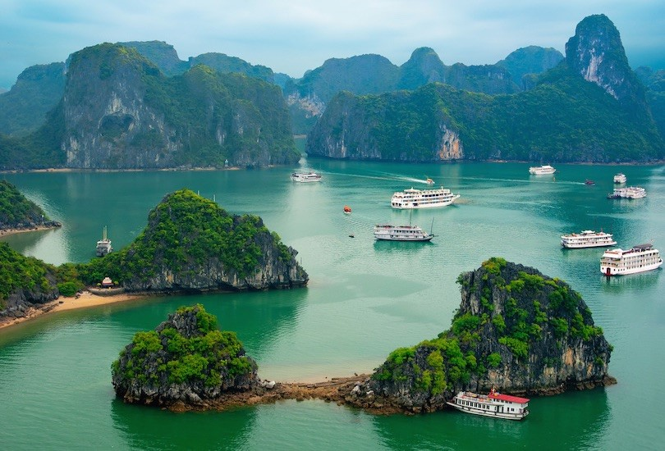
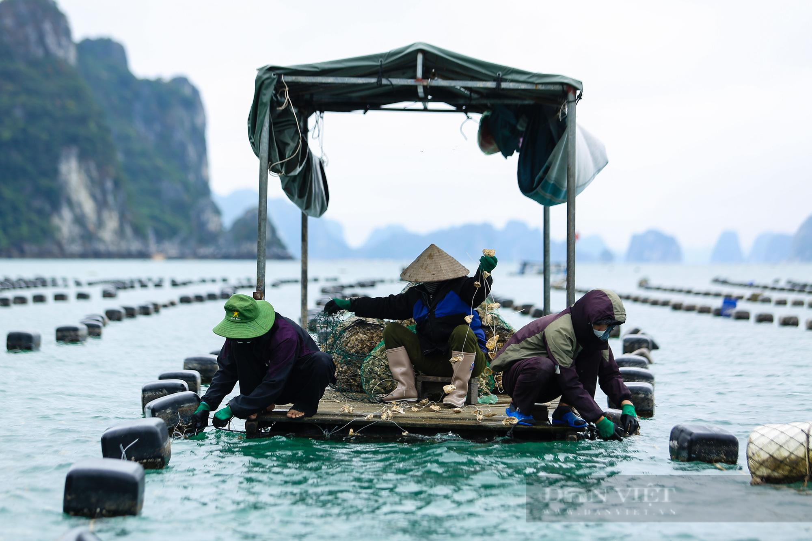
Loại đất chính của vùng Trung du và miền núi Bắc Bộ là đất đỏ vàng, thích hợp trồng nhiều loại cây ăn quả và cây công nghiệp.
Vùng biển ở phía đông nam có nhiều vịnh đẹp, nhiều bãi tôm, bãi cá lớn

Slide 15

Luyện tập

Slide 16



Hãy cho biết trong các câu sau câu nào đúng câu nào sai.
Vùng Trung du và miền núi Bắc Bộ có khí hậu nhiệt đới ẩm gió mùa với mùa đông lạnh nhất cả nước.
1
2
Vùng Trung du và miền núi Bắc Bộ có khí hậu nhiệt đới ẩm gió mùa với mùa đông lạnh nhất cả nước.
Vùng Trung du và miền núi Bắc Bộ tiếp giáp với hai quốc gia là Lào và Cam -pu-chia.
3
4
Vùng Trung du và miền núi Bắc Bộ là nơi giàu tài nguyên khoáng sản bậc nhất cả nước.

Slide 17
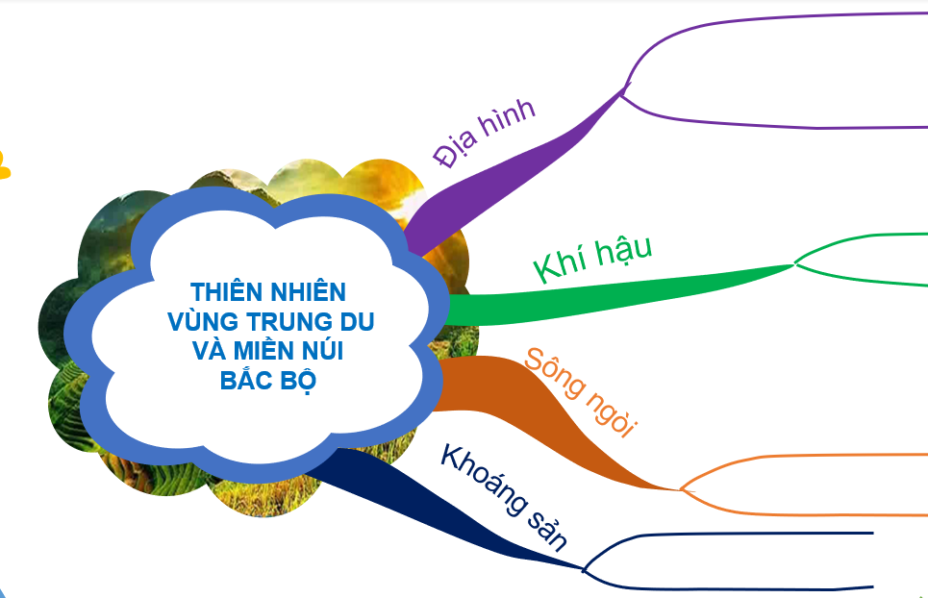
Vẽ sơ đồ tư duy thể hiện đặc điểm địa hình, khí hậu, sông, hồ của vùng Trung du và miền núi Bắc Bộ.

Slide 18

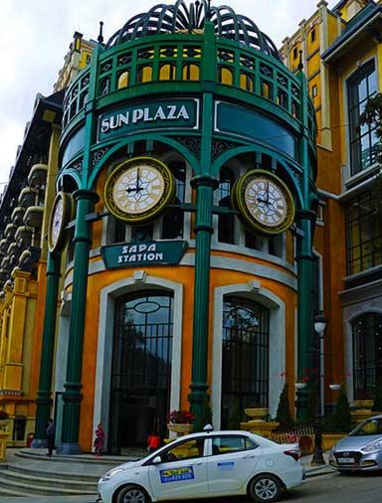
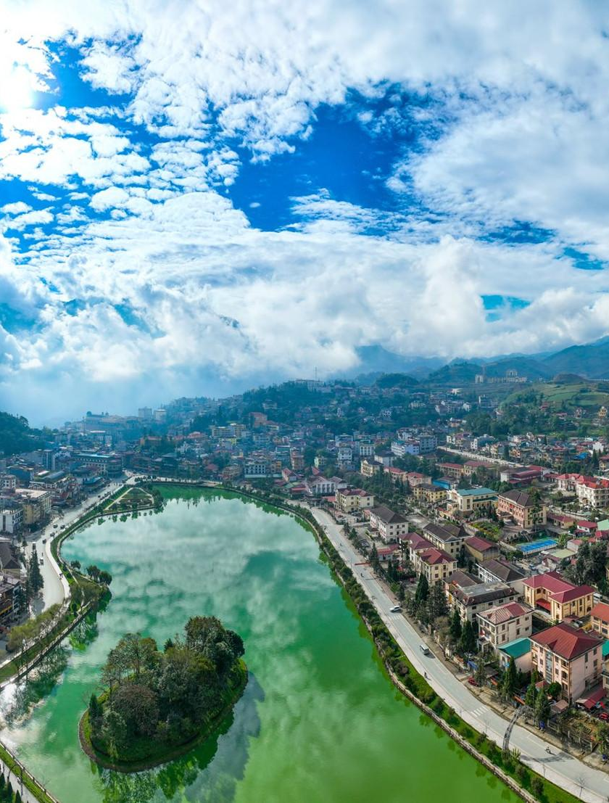
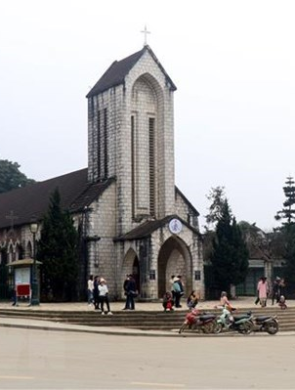
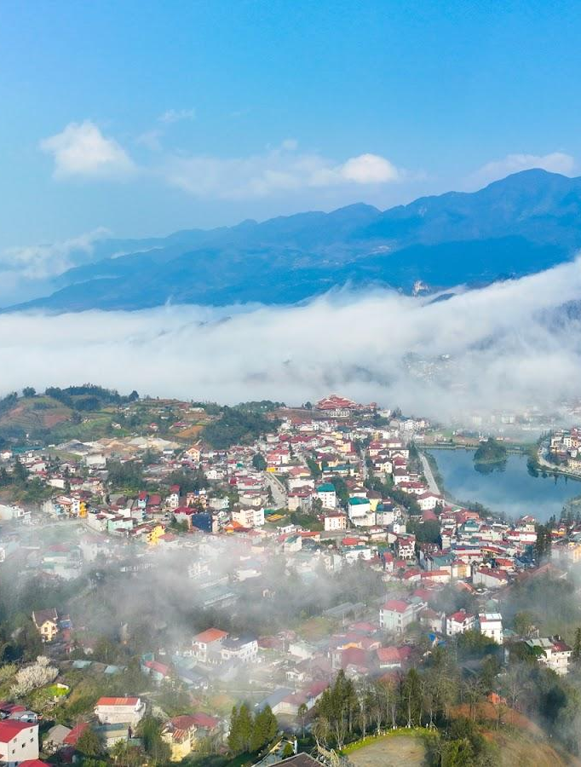
Nếu đi du lịch ở thị xã Sa Pa, em sẽ chọn đi vào mùa nào trong năm? Vì sao?
Notes:
- Em sẽ chọn đi vào mùa Đông
- Vì có khả năng em sẽ săn được tuyết và cảm nhận cái lạnh nhất cả nước ta. Nằm trên vùng núi cao Tây Bắc thuộc loại cao nhất của Việt Nam nên Sapa cũng được ưu ái cho một thời tiết mát mẻ hơn so với rất nhiều nơi khác. Khí hậu cận nhiệt đới và mang nhiều nét ôn đới đã giúp Thị trấn Sapa sương mù có sắc thái mùa vô cùng rõ rệt. Mùa đông Sapa khá lạnh với nhiệt độ dưới 10 độ C,vào những thời điểm có thể rớt xuống 0 độ C. Tiết trời vào mùa đông không chỉ lạnh mà còn có thể xuất hiện băng giá hay tuyết rơi ở nhiều nơi. Cũng nhờ vậy mà mùa đông Sapa lại mang đến vẻ đẹp rất độc đáo trong tuyết trắng, tạo nên cảnh quan cực kỳ hùng vỹ nhưng cũng chẳng kém phần nên thơ.

Slide 19


1
Xem lại bài đã học
DẶN DÒ
2
Hoàn thành bài tập vận dụng
Chuẩn bị bài 4, mục 3: ảnh hưởng của các điều kiện tự nhiên đối với sản xuất và đời sống.
3

Slide 20
Thank You

Slide 21
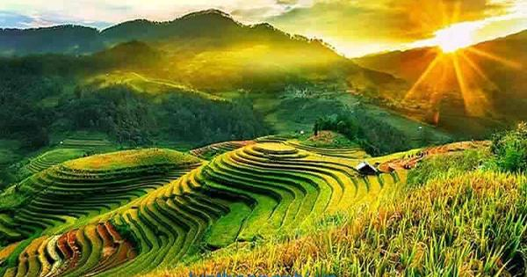
Địa hình
Khí hậu
THIÊN NHIÊN
VÙNG TRUNG DU VÀ MIỀN NÚI
BẮC BỘ
Sông ngòi
Khoáng sản

